Slide 1
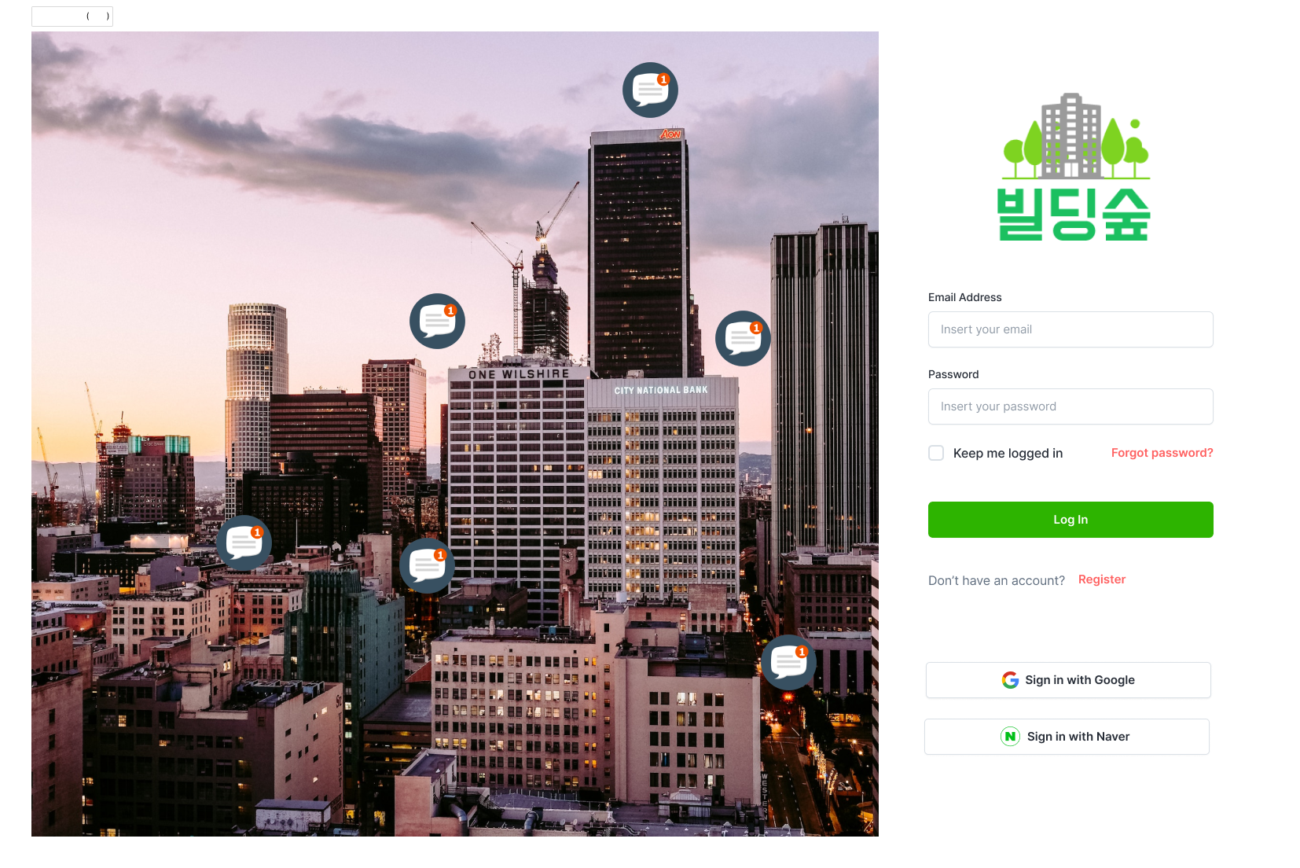
메인 화면 + 로그인
Notes:
index

Slide 2
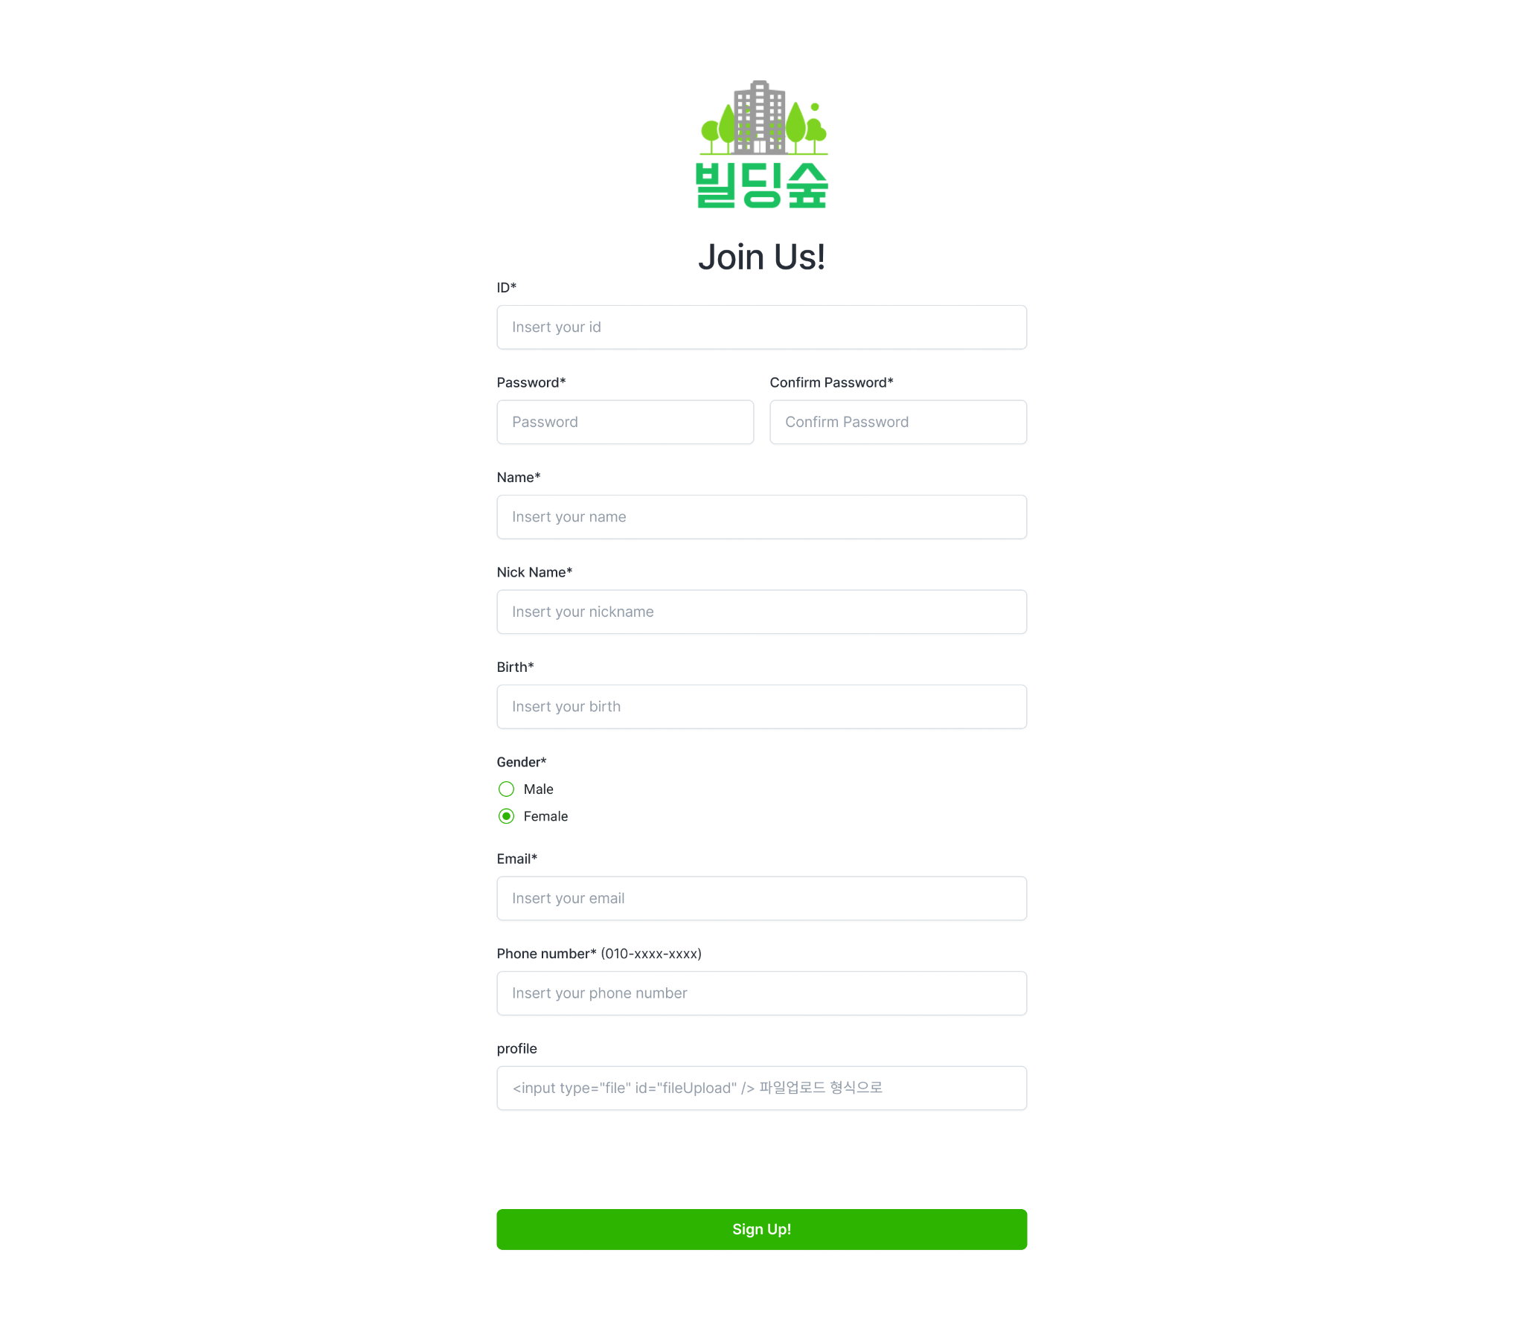
회원가입

Slide 3
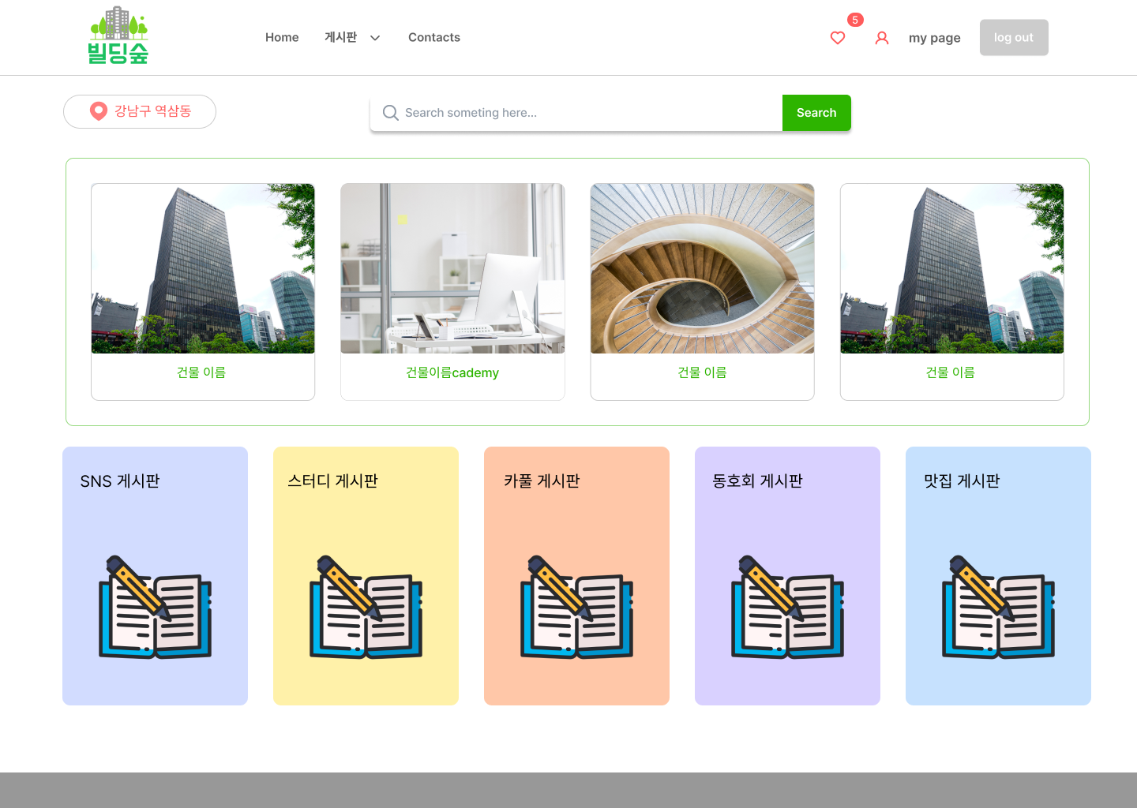
로그인 후 메인화면
Notes:
indexmain

Slide 4
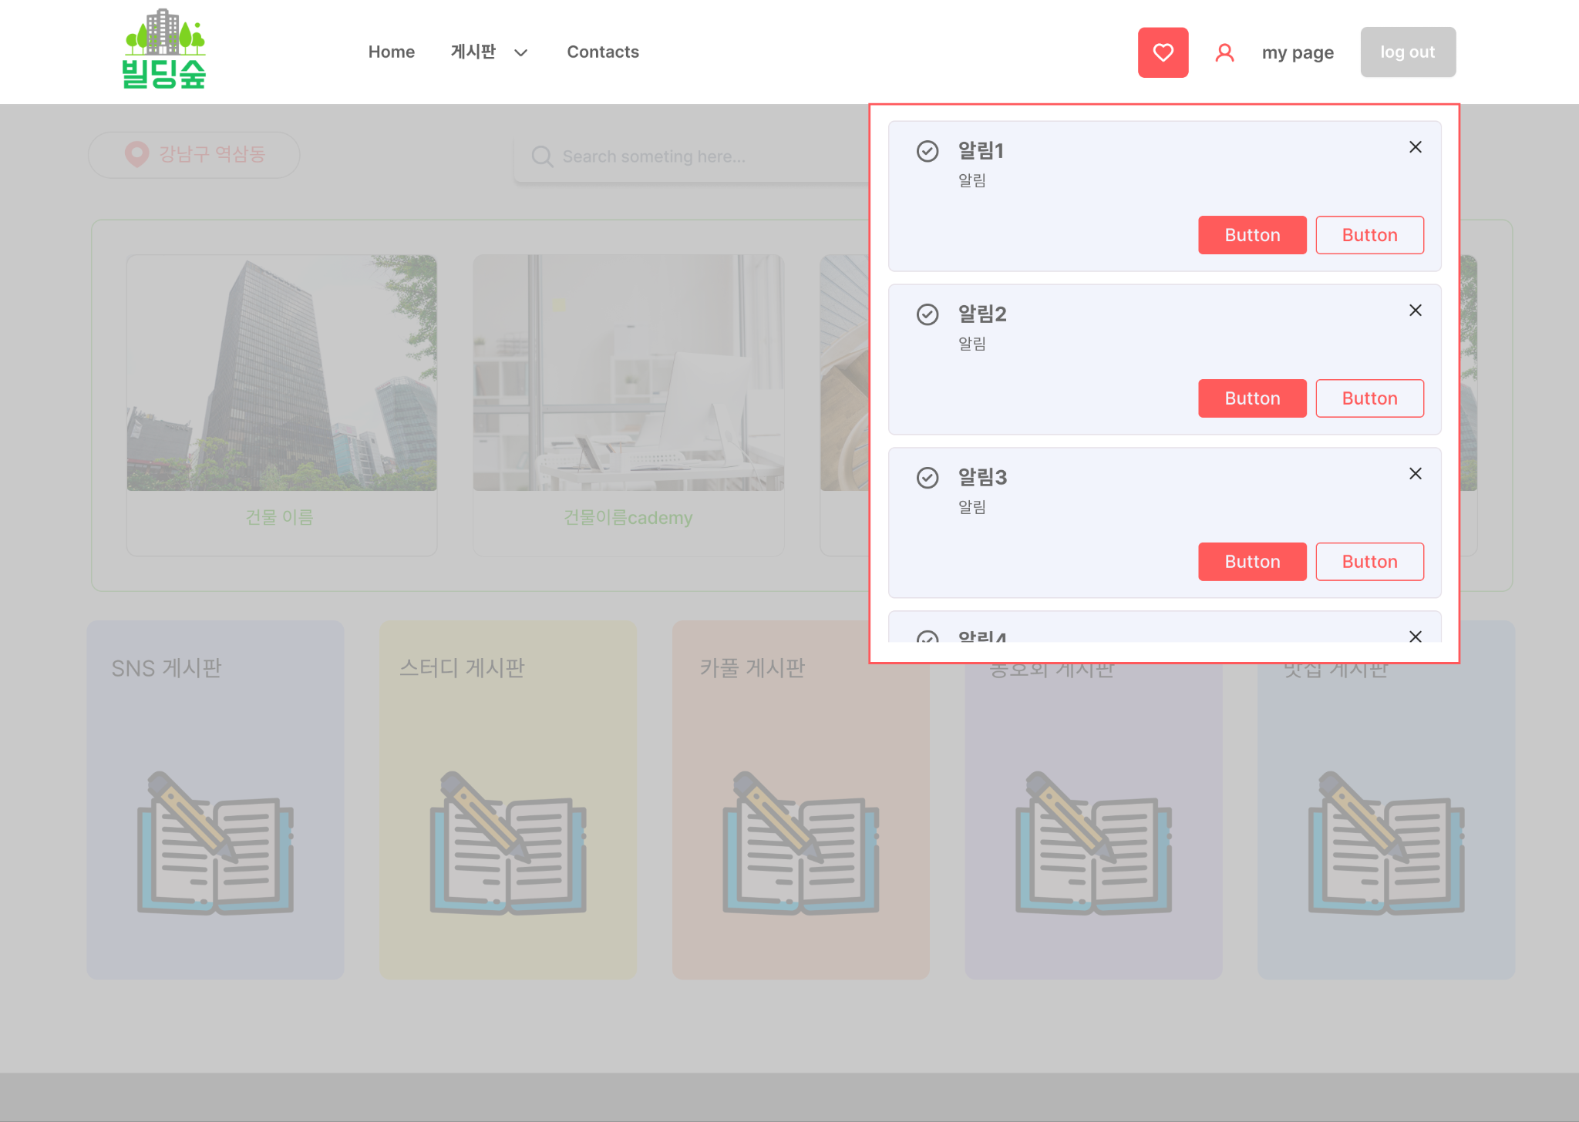
알람창

Slide 5
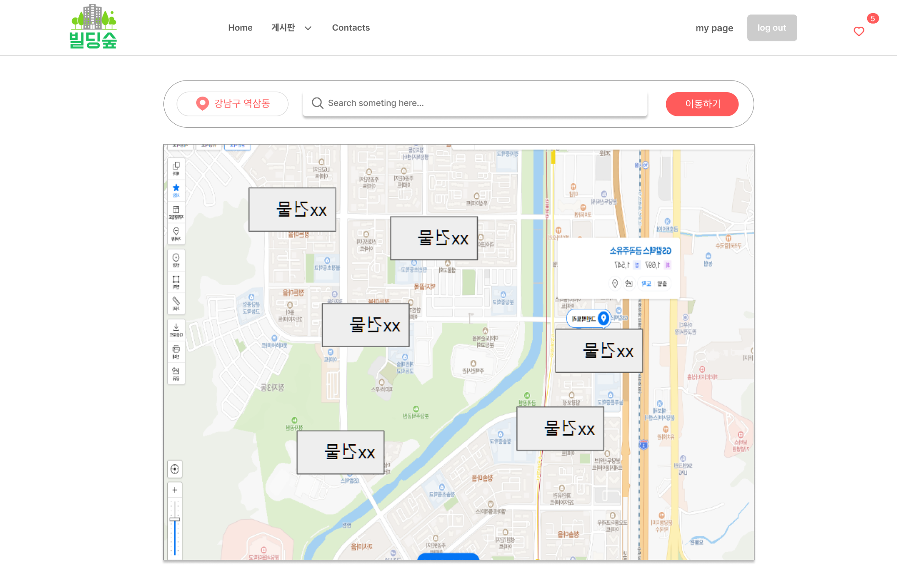
SNS 게시판
Notes:
SNS 게시판

Slide 6
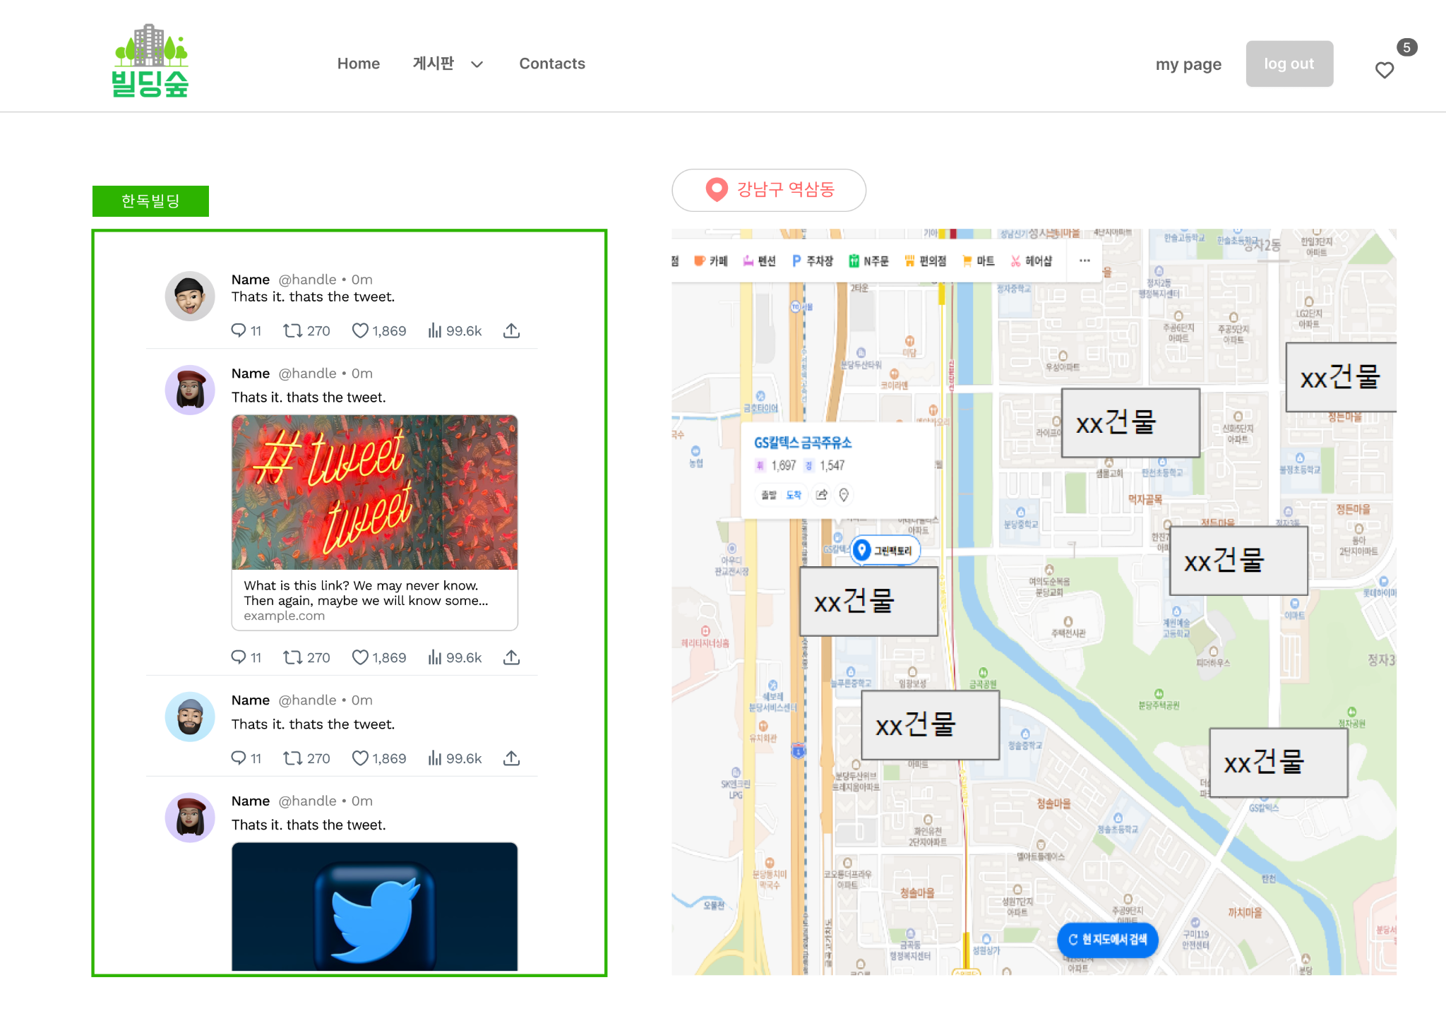
SNS 게시판

Slide 7
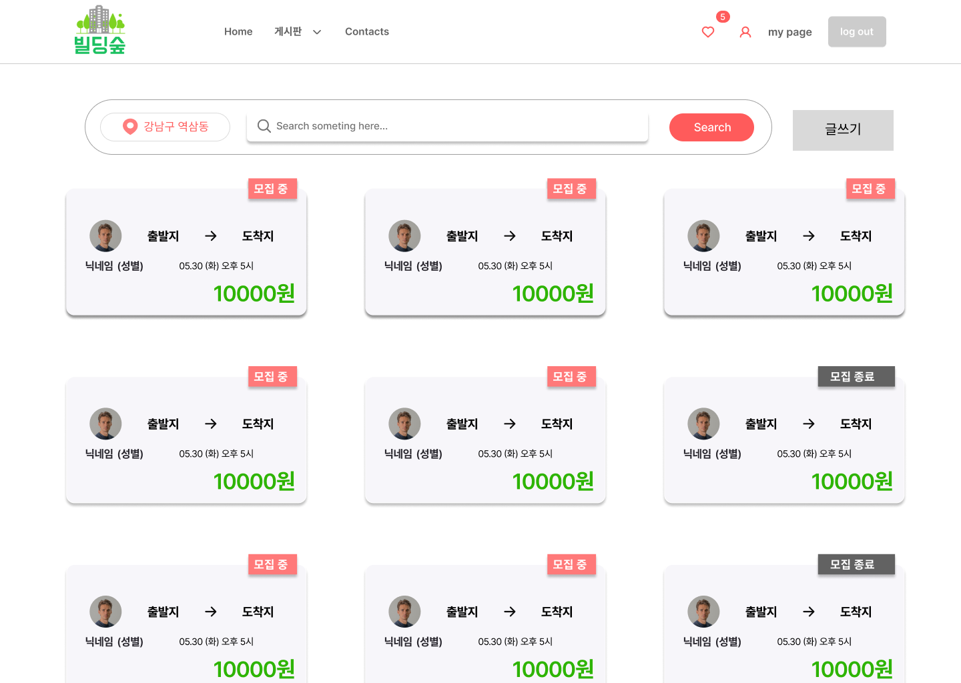
카풀
게시판
Notes:
카풀게시판

Slide 8
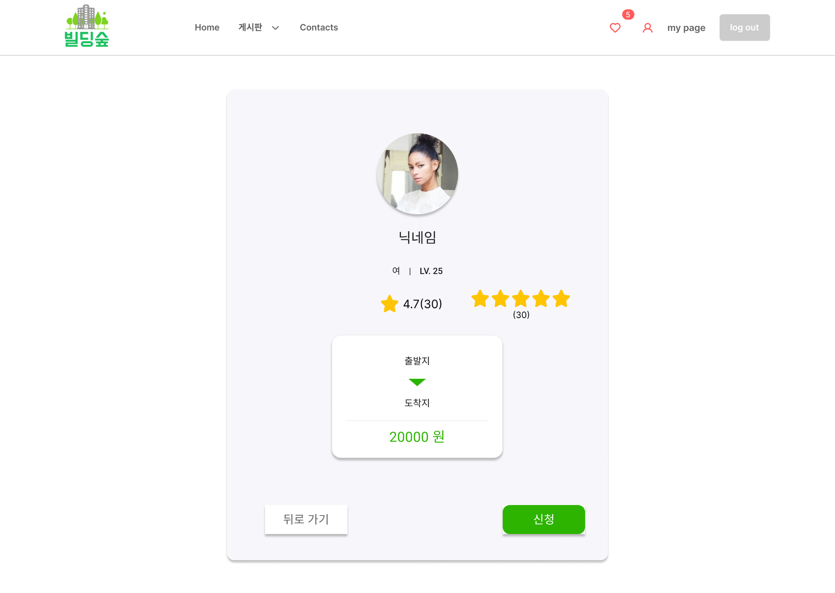
카풀
게시판

Slide 9
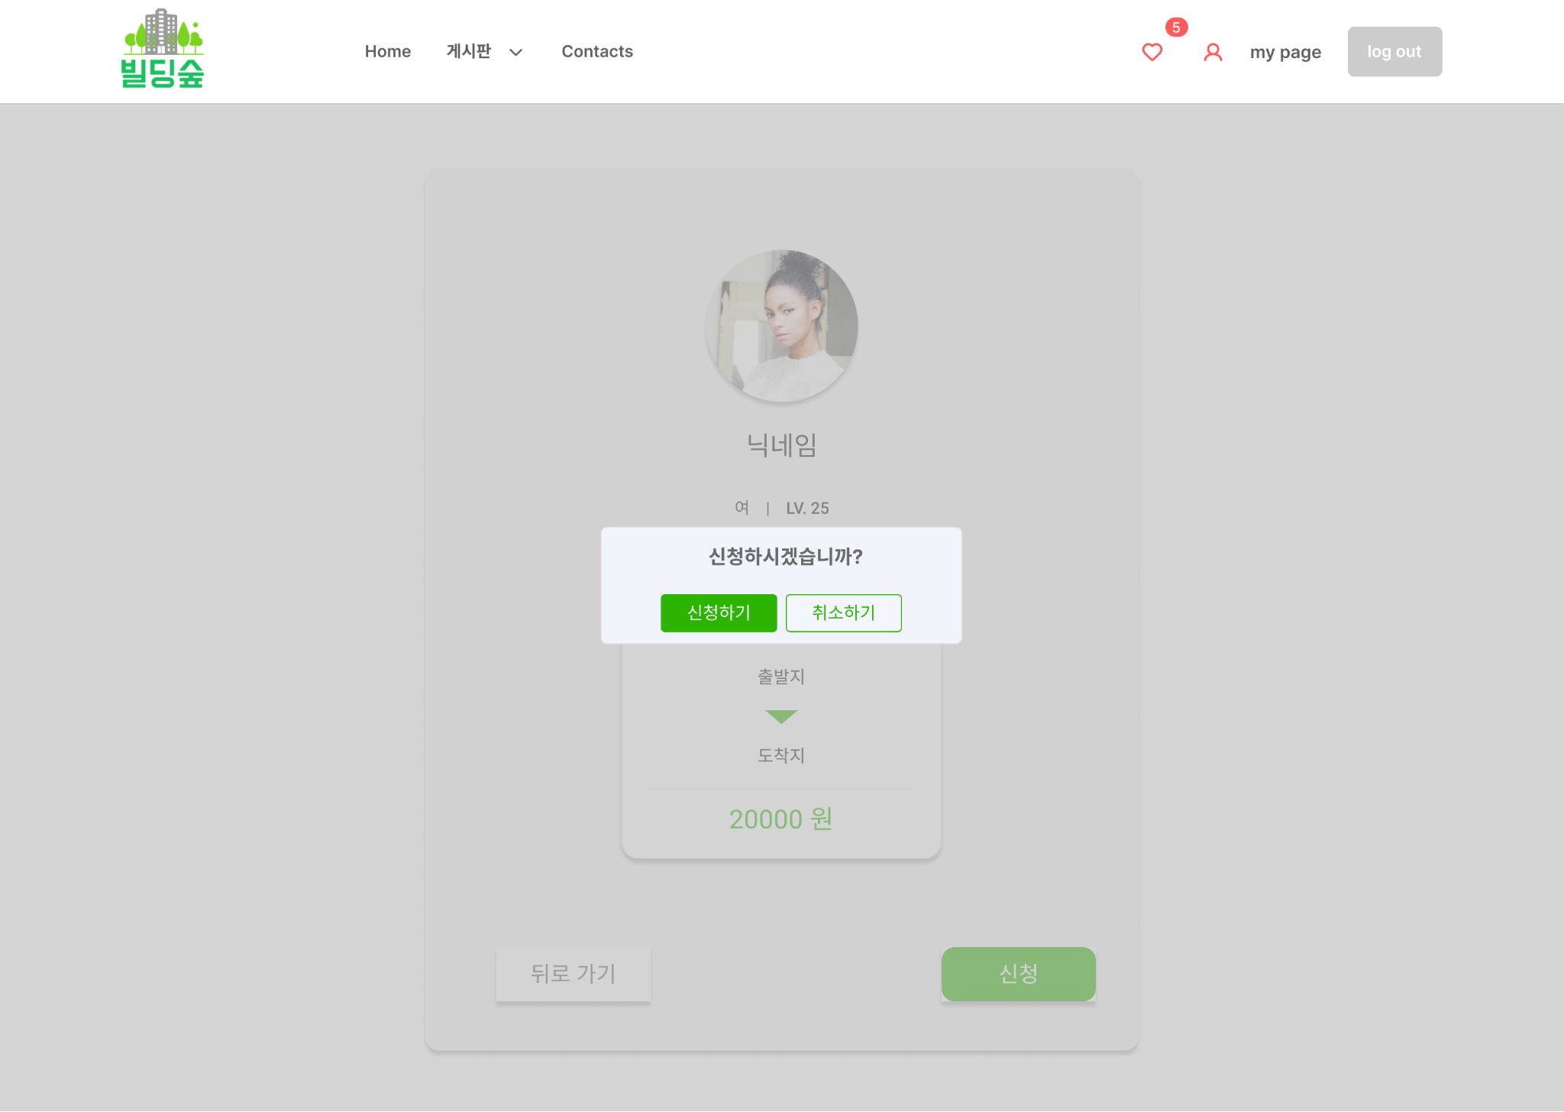
카풀
게시판

Slide 10
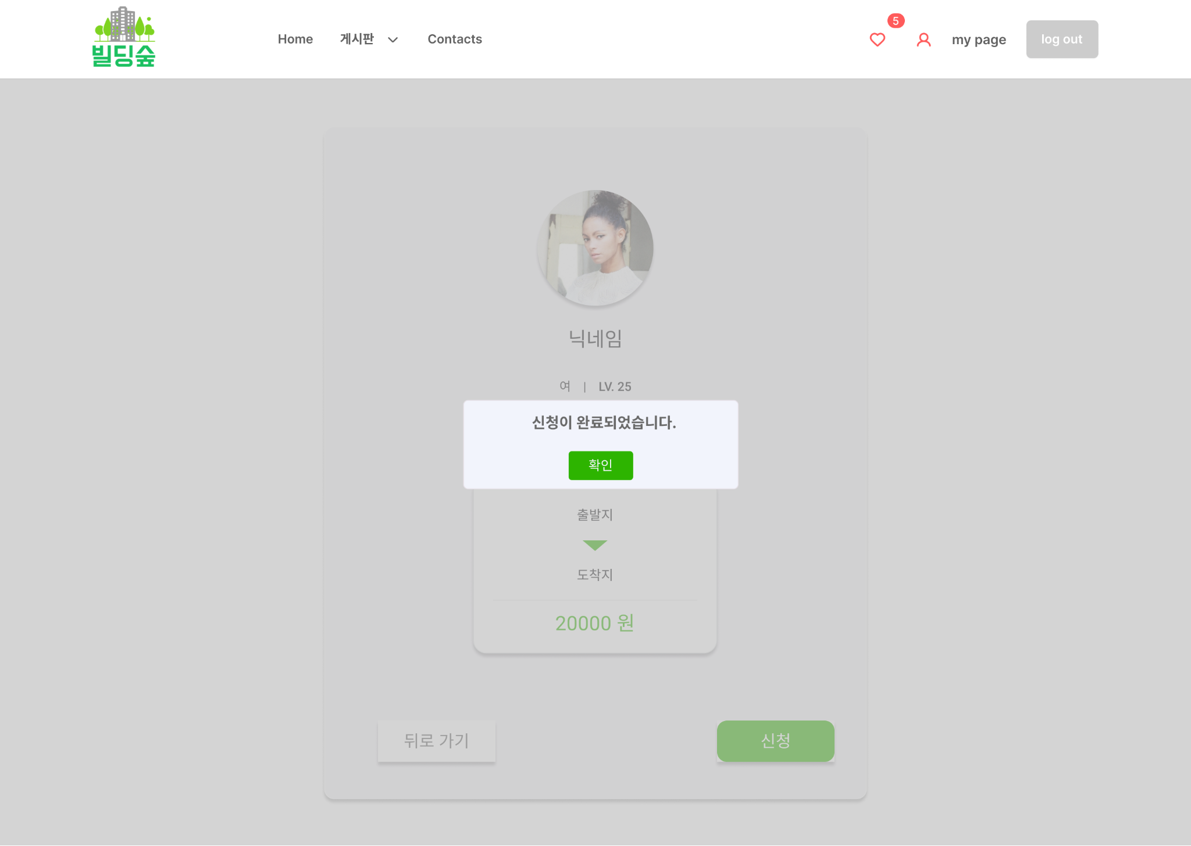
카풀
게시판

Slide 11
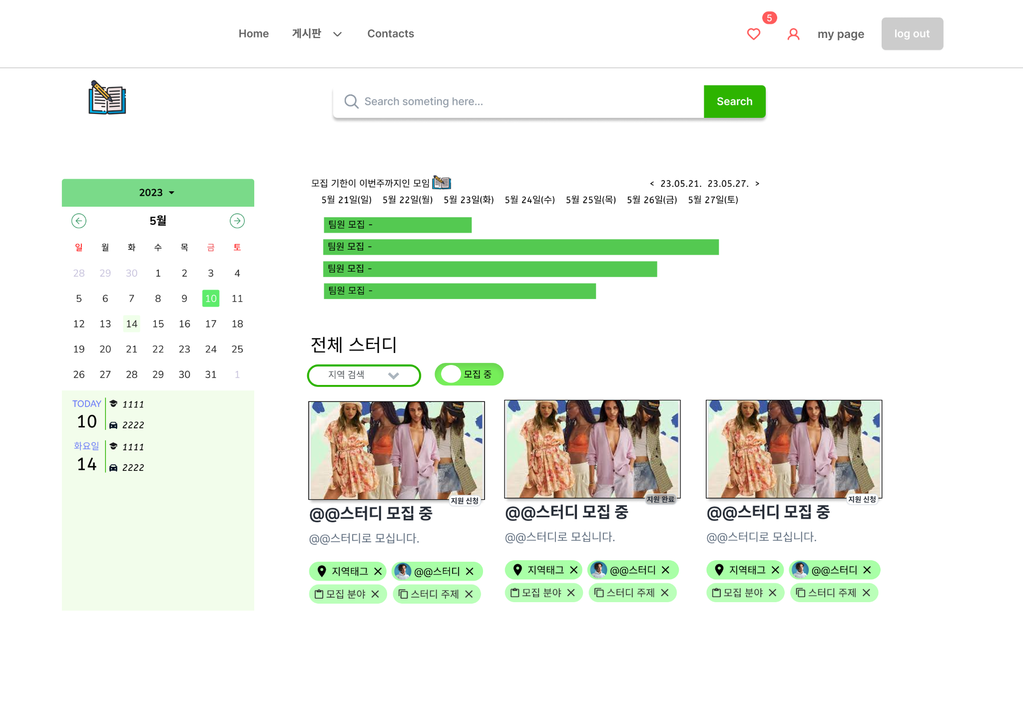
스터디
게시판
Notes:
스터디게시판

Slide 12
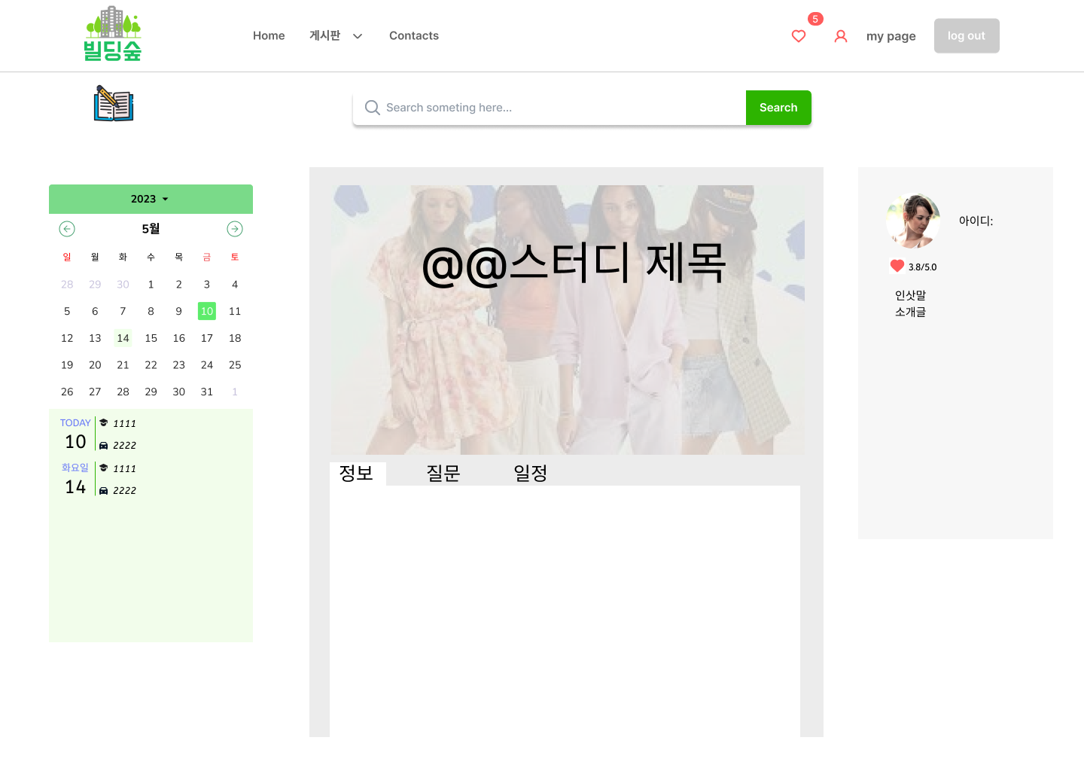
스터디
게시판

Slide 13
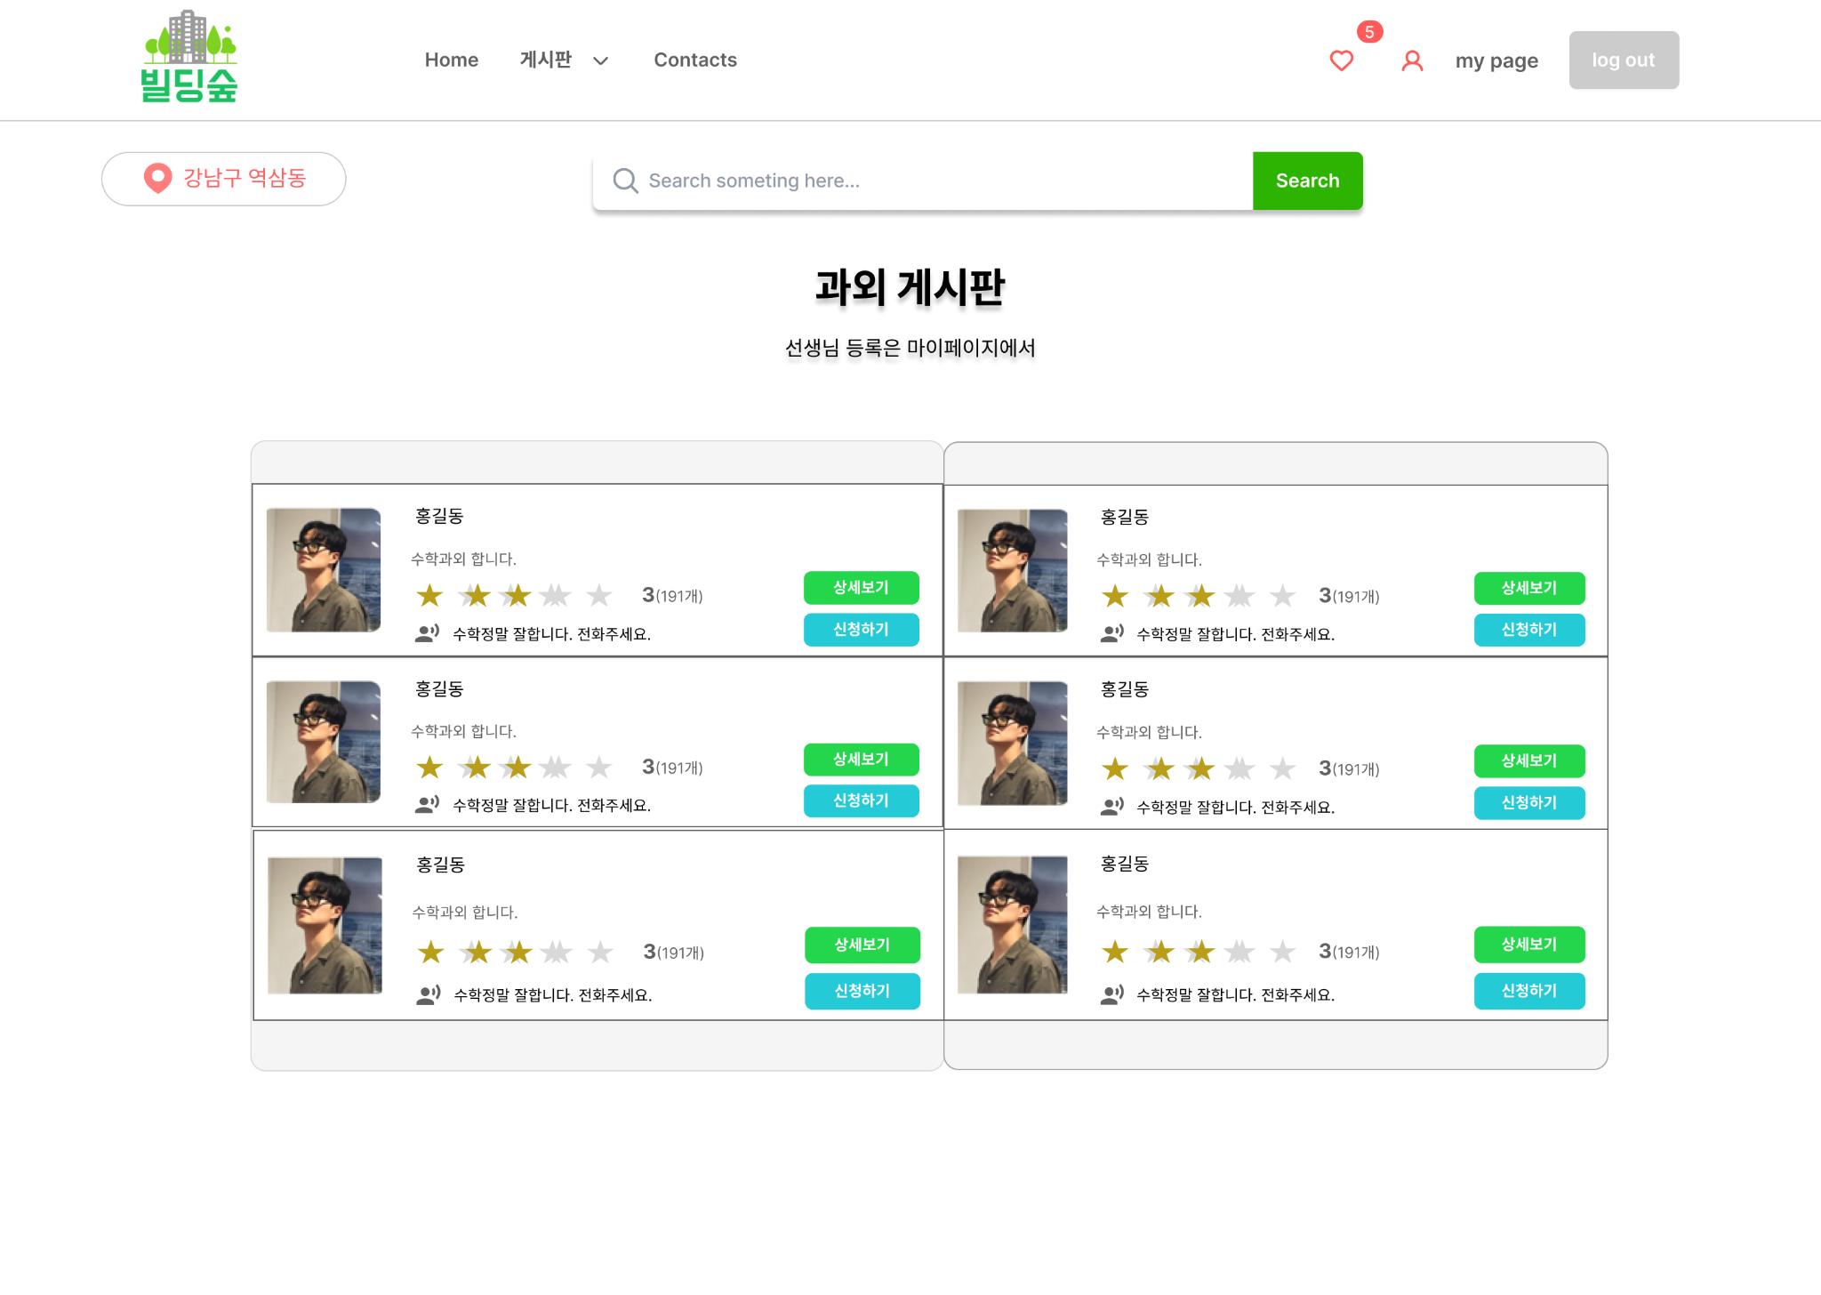
과외
게시판

Slide 14
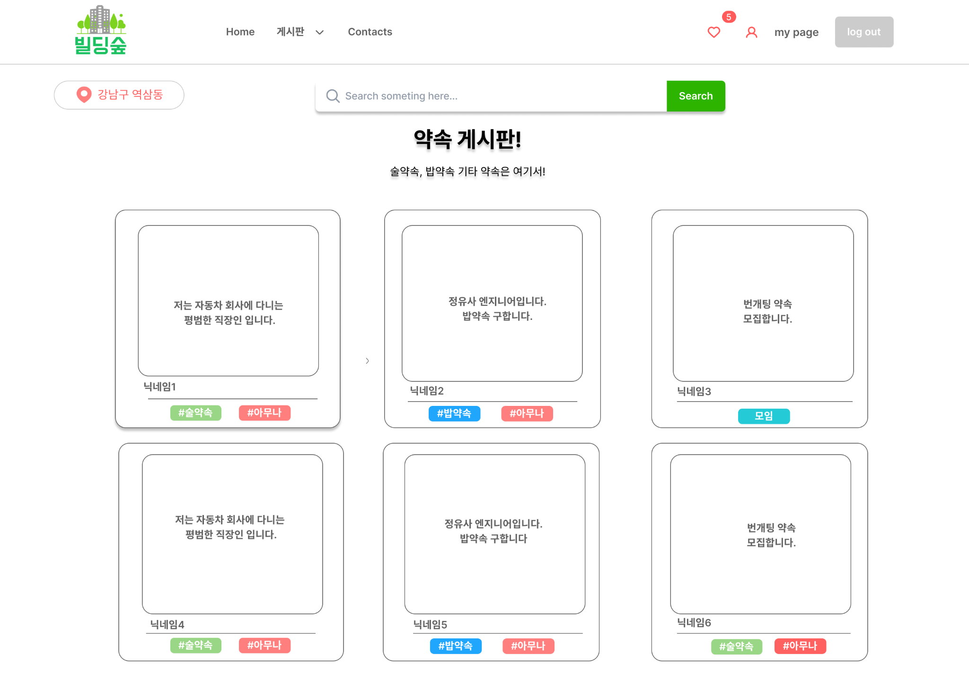
약속
게시판
Notes:
약속게시판

Slide 15
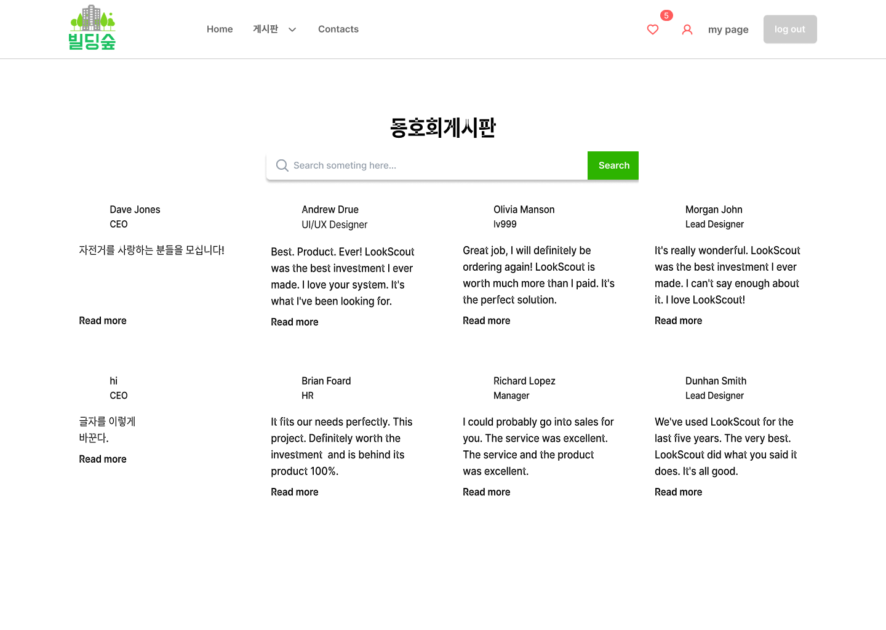
동호회
게시판
Notes:
동호회게시판

Slide 16
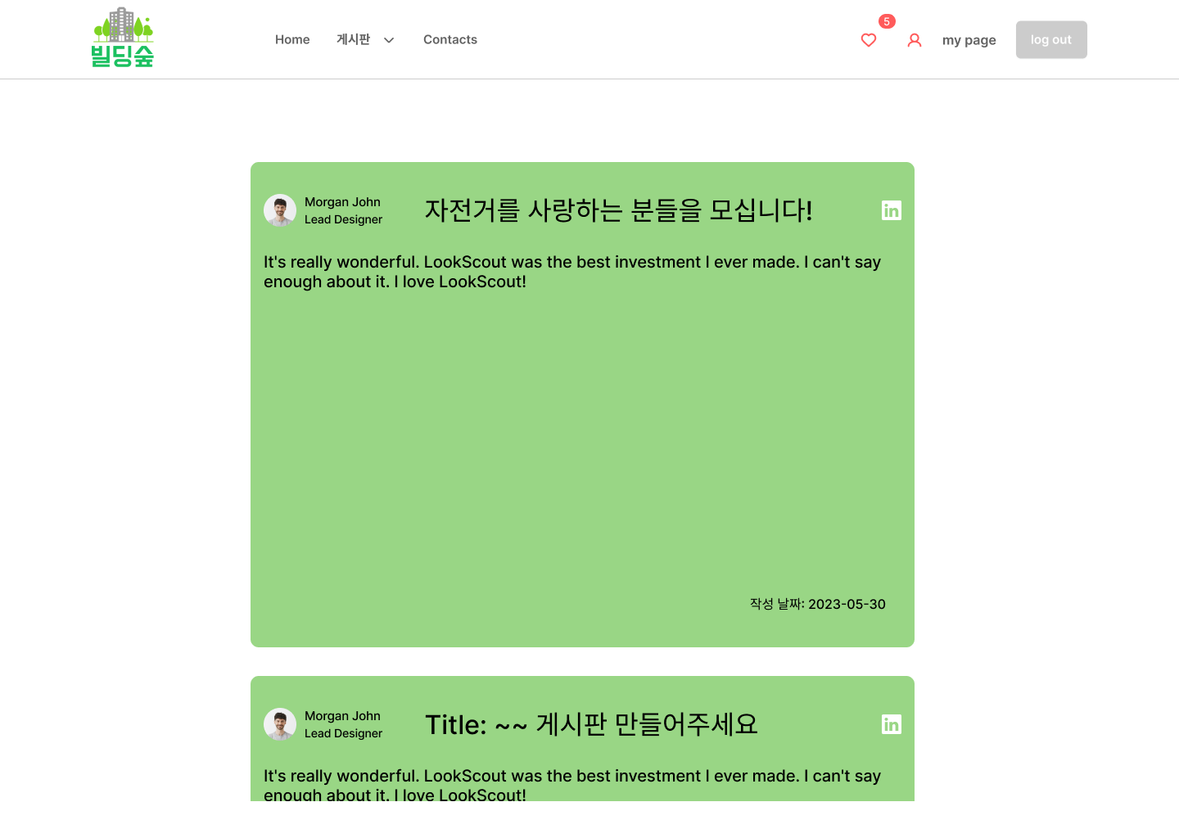
동호회
게시판

Slide 17
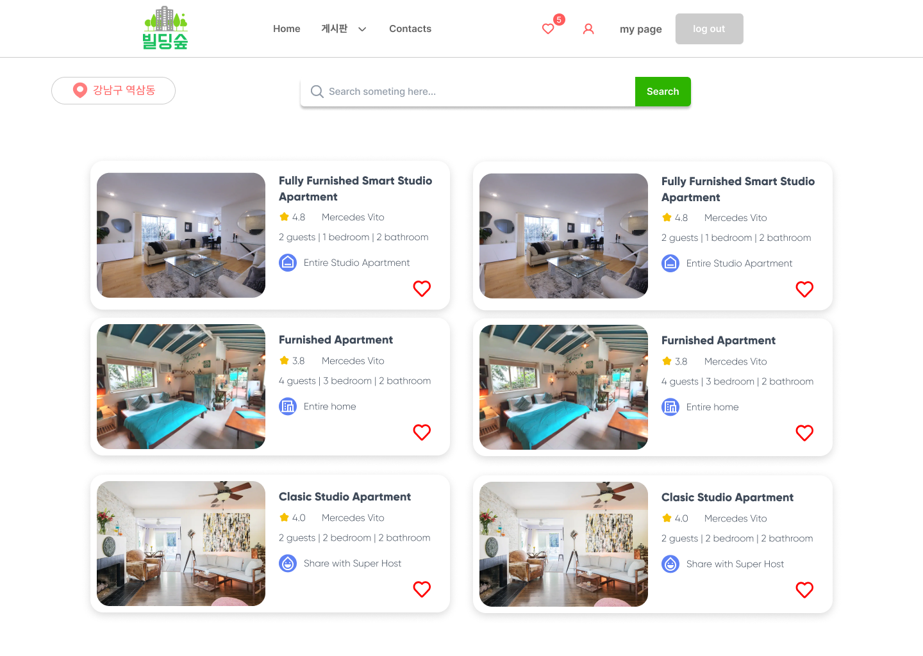
맛집 추천
게시판

Slide 18
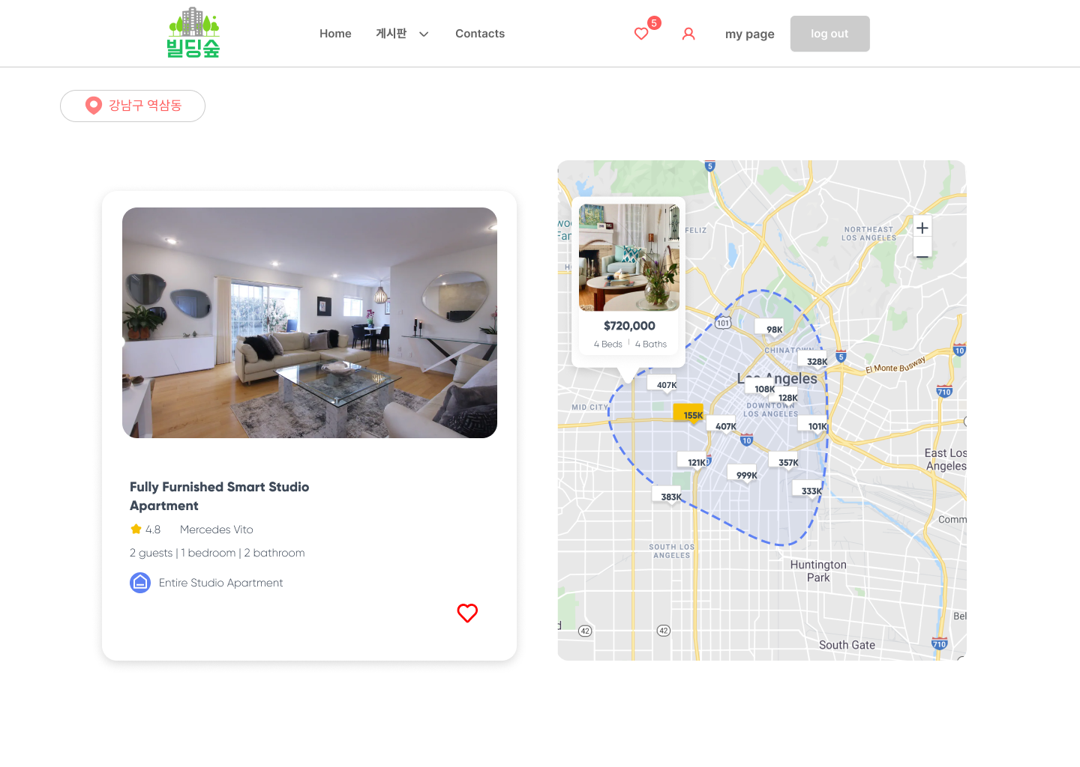
맛집 추천
게시판

Slide 19
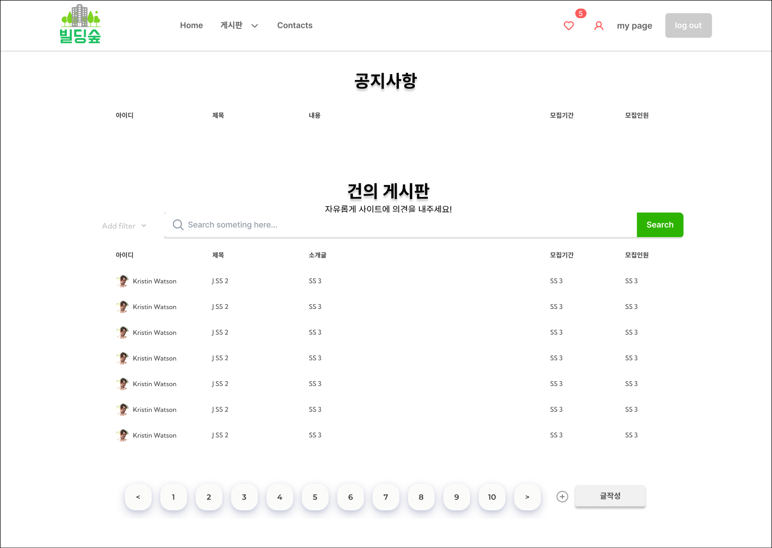
공지/건의
게시판

Slide 20
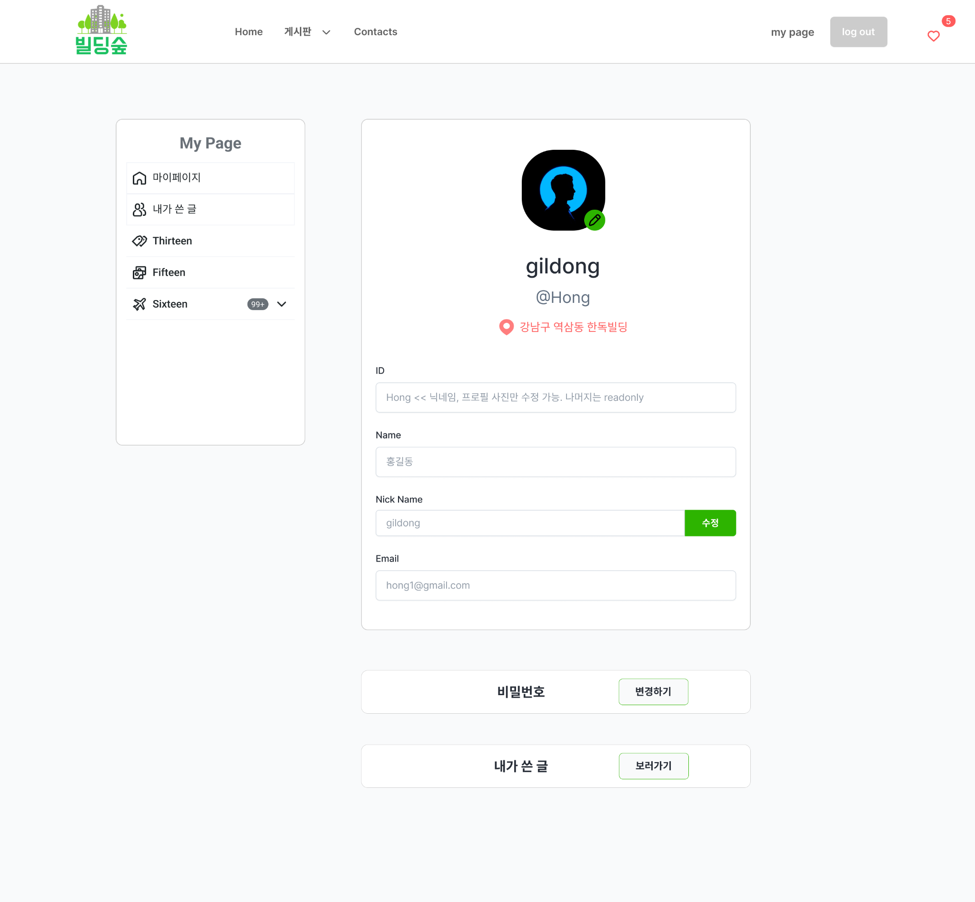
마이페이지
나의 정보 관리

Slide 21
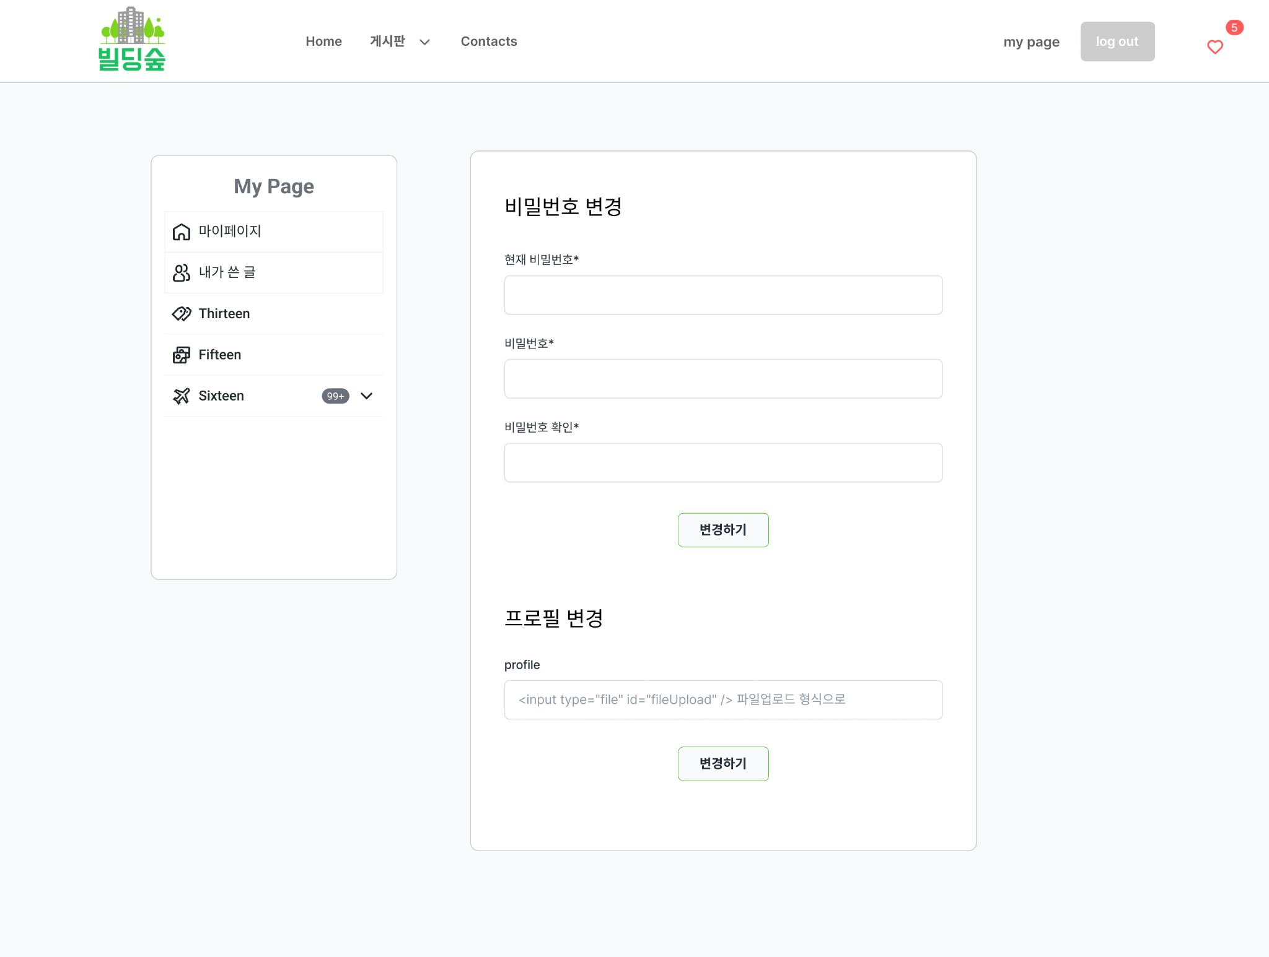
마이페이지
나의 정보 관리

Slide 22
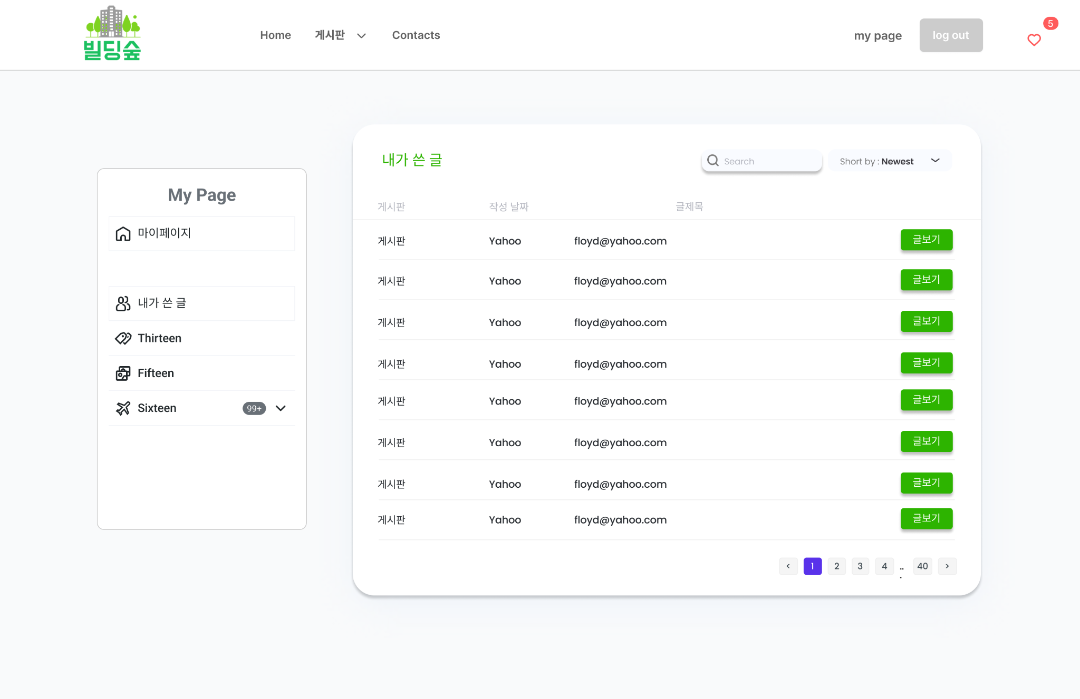
마이페이지
내 활동 기록

Slide 23
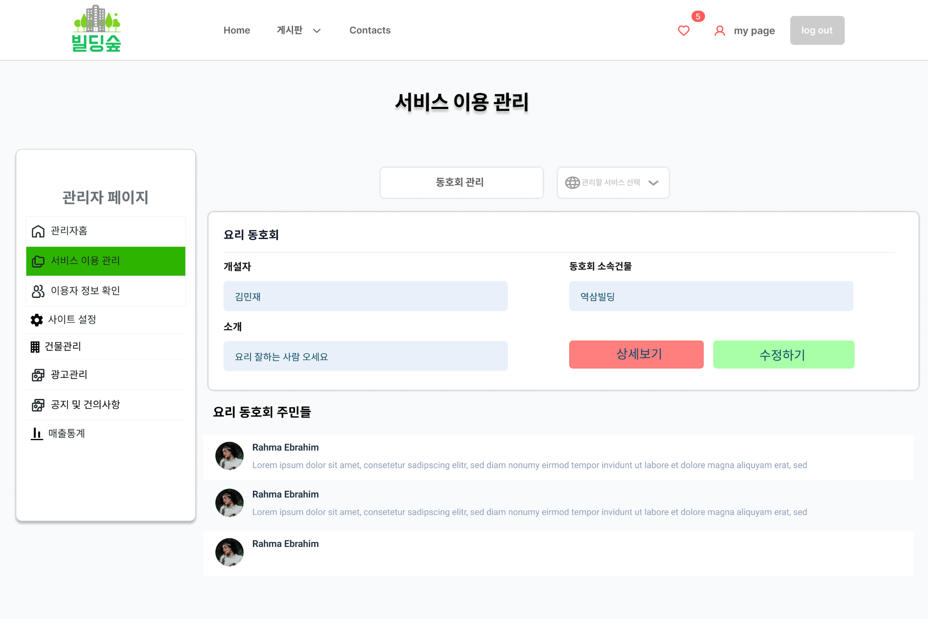
관리자
서비스
이용관리

Slide 24
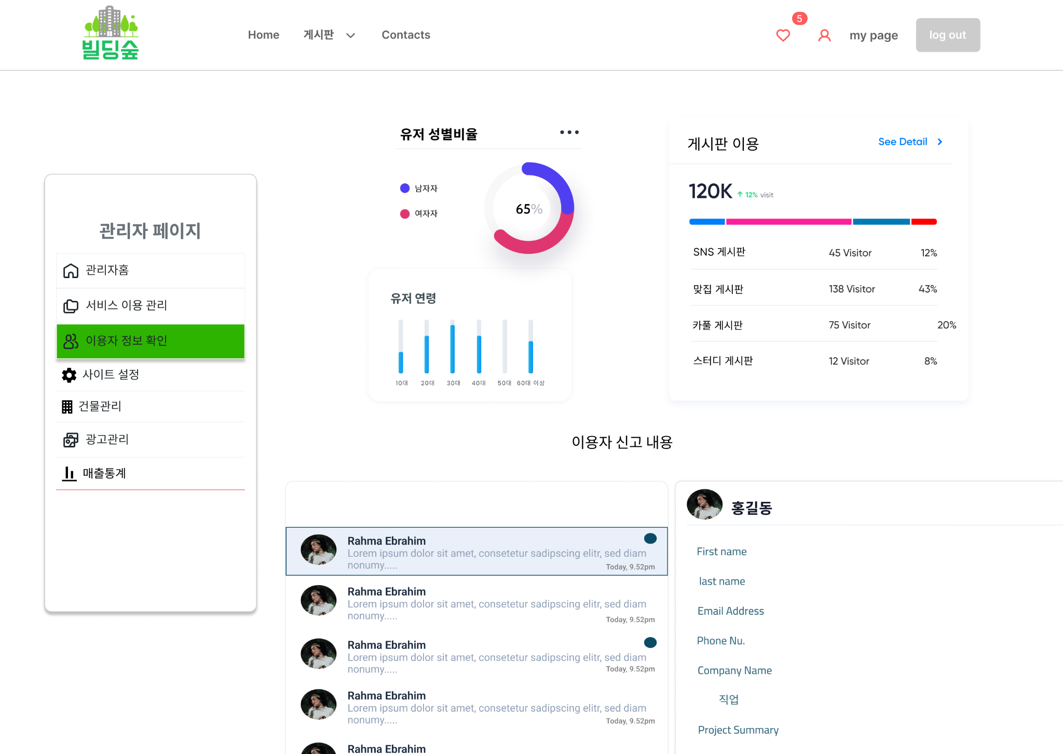
관리자
이용자 정보, 통계

Slide 25
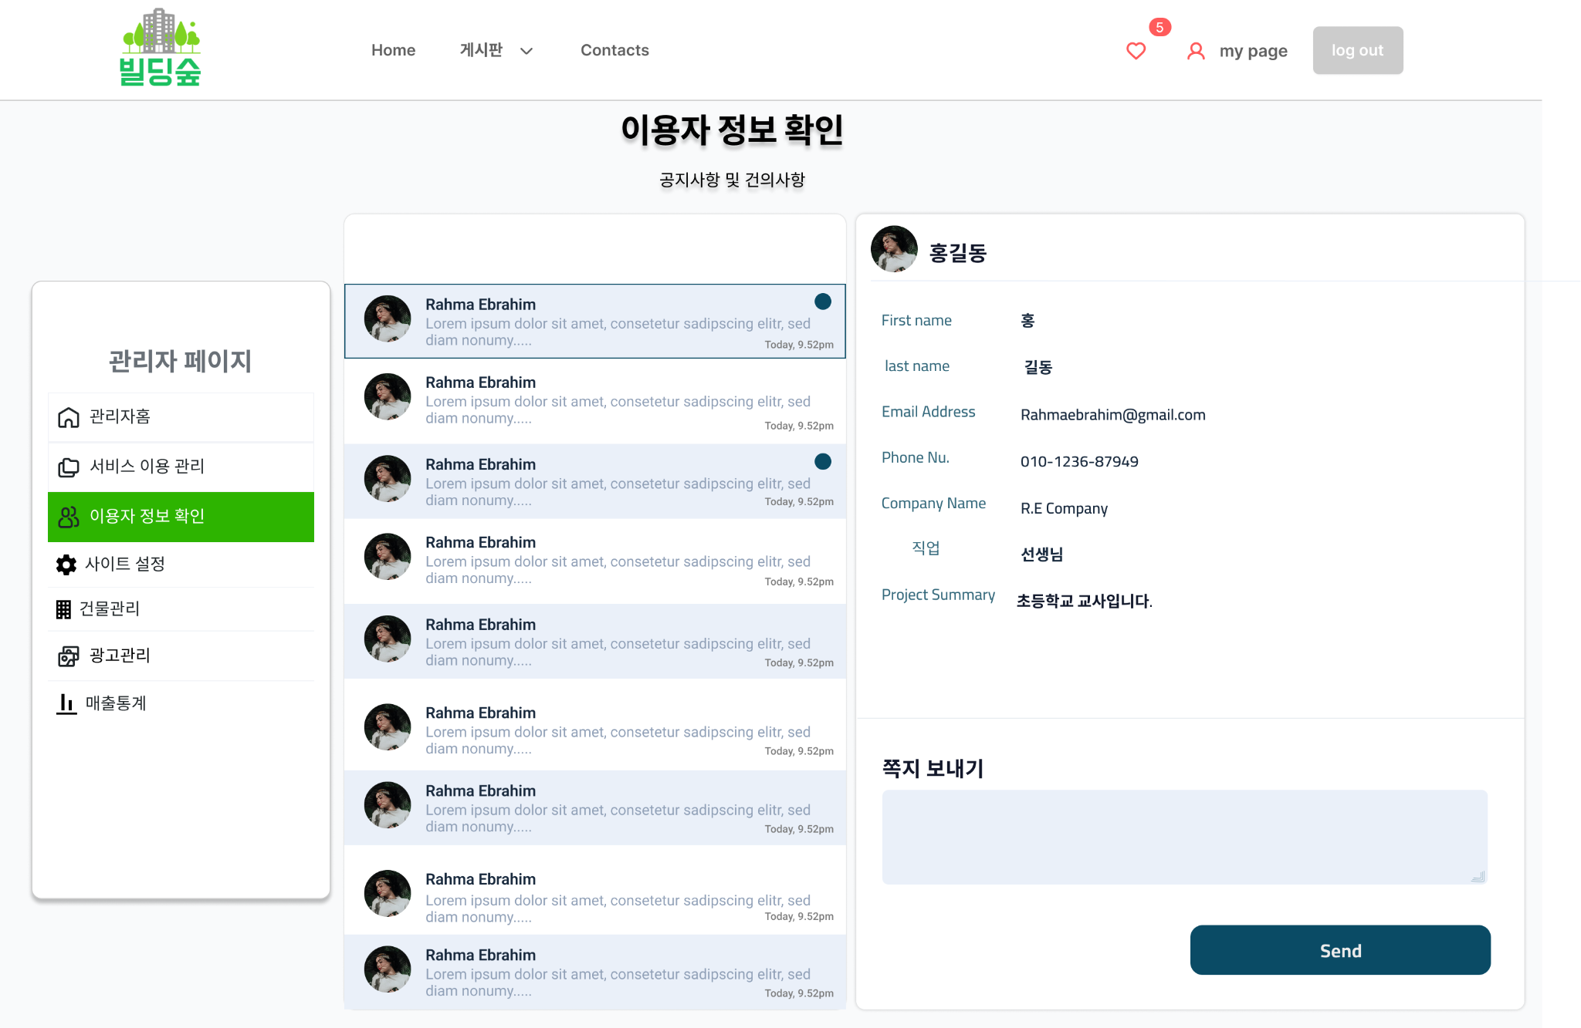
관리자
이용자 정보

Slide 26
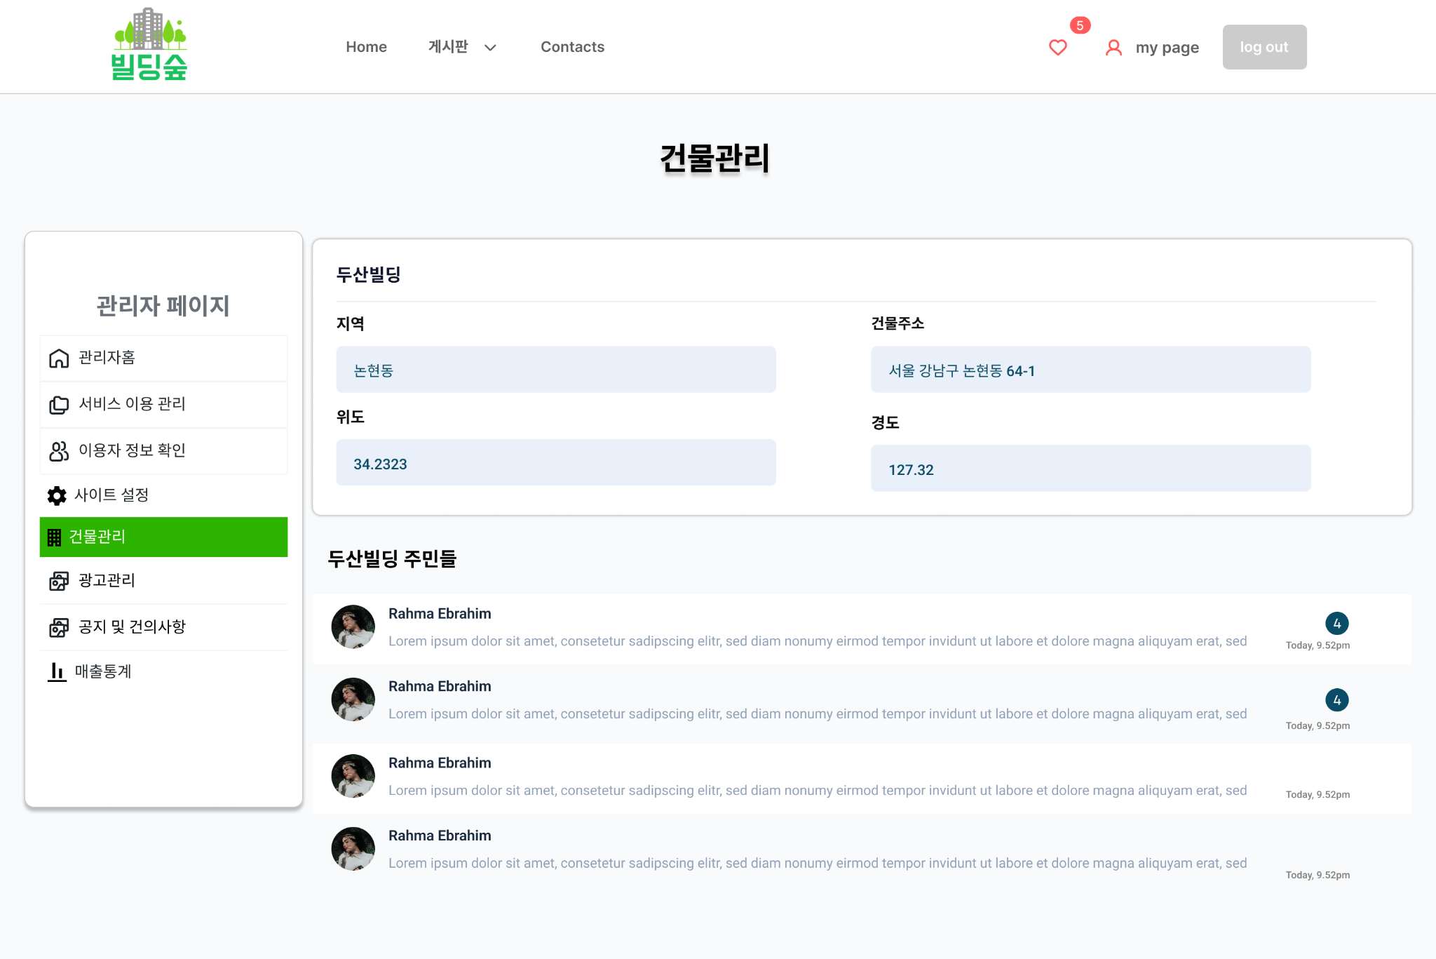
관리자
건물정보
관리

Slide 27
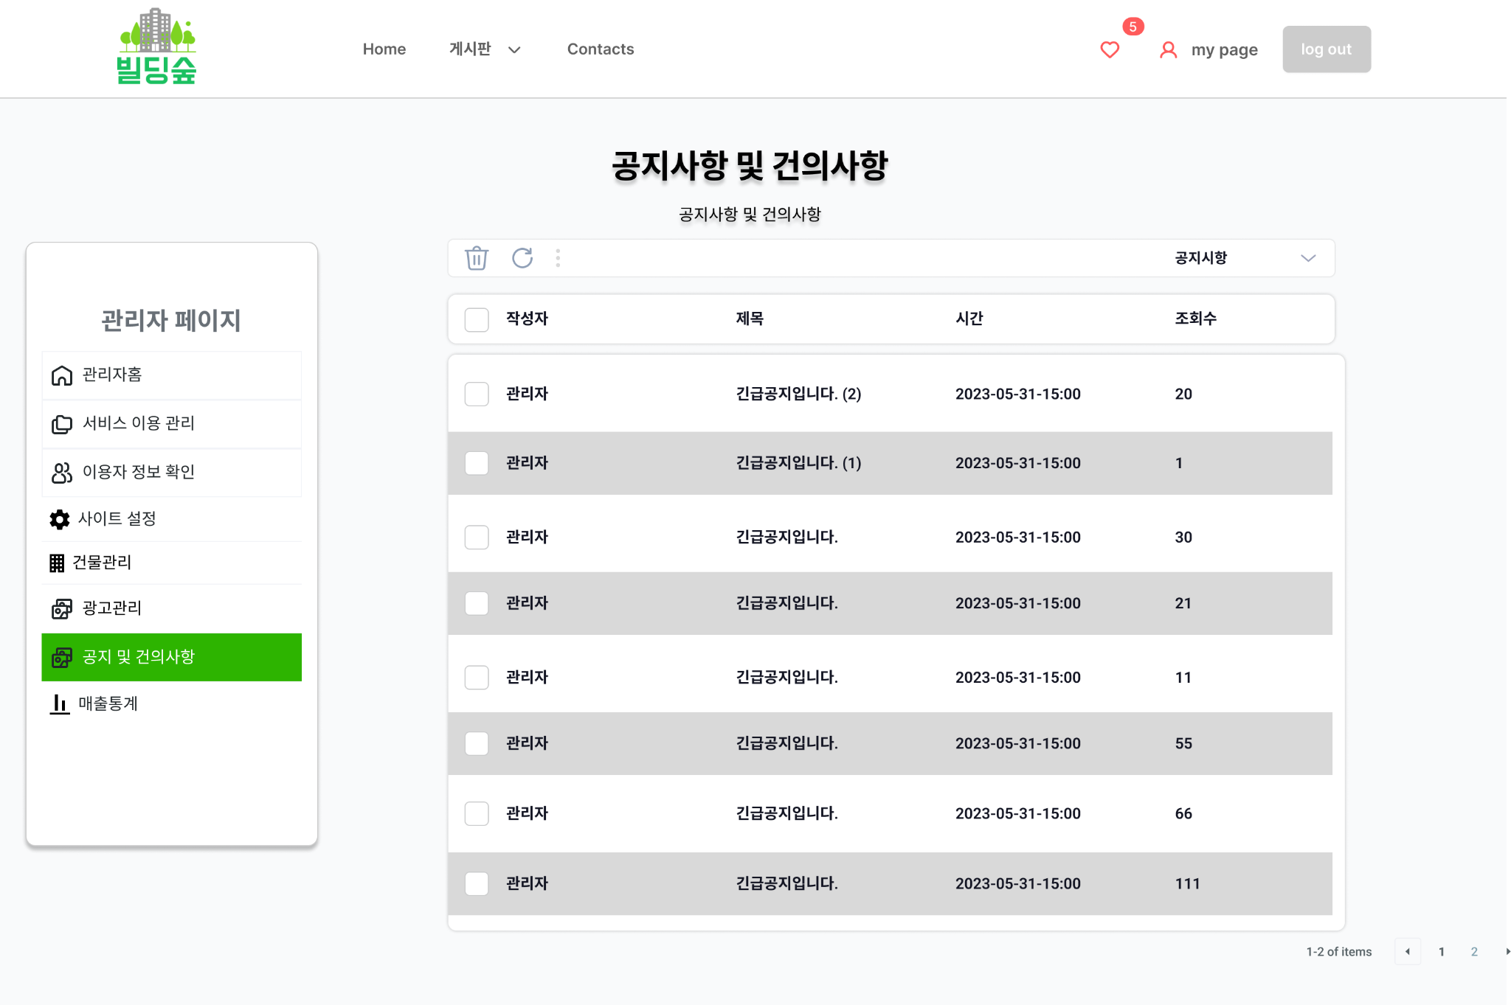
관리자 공지 및 건의

Slide 28
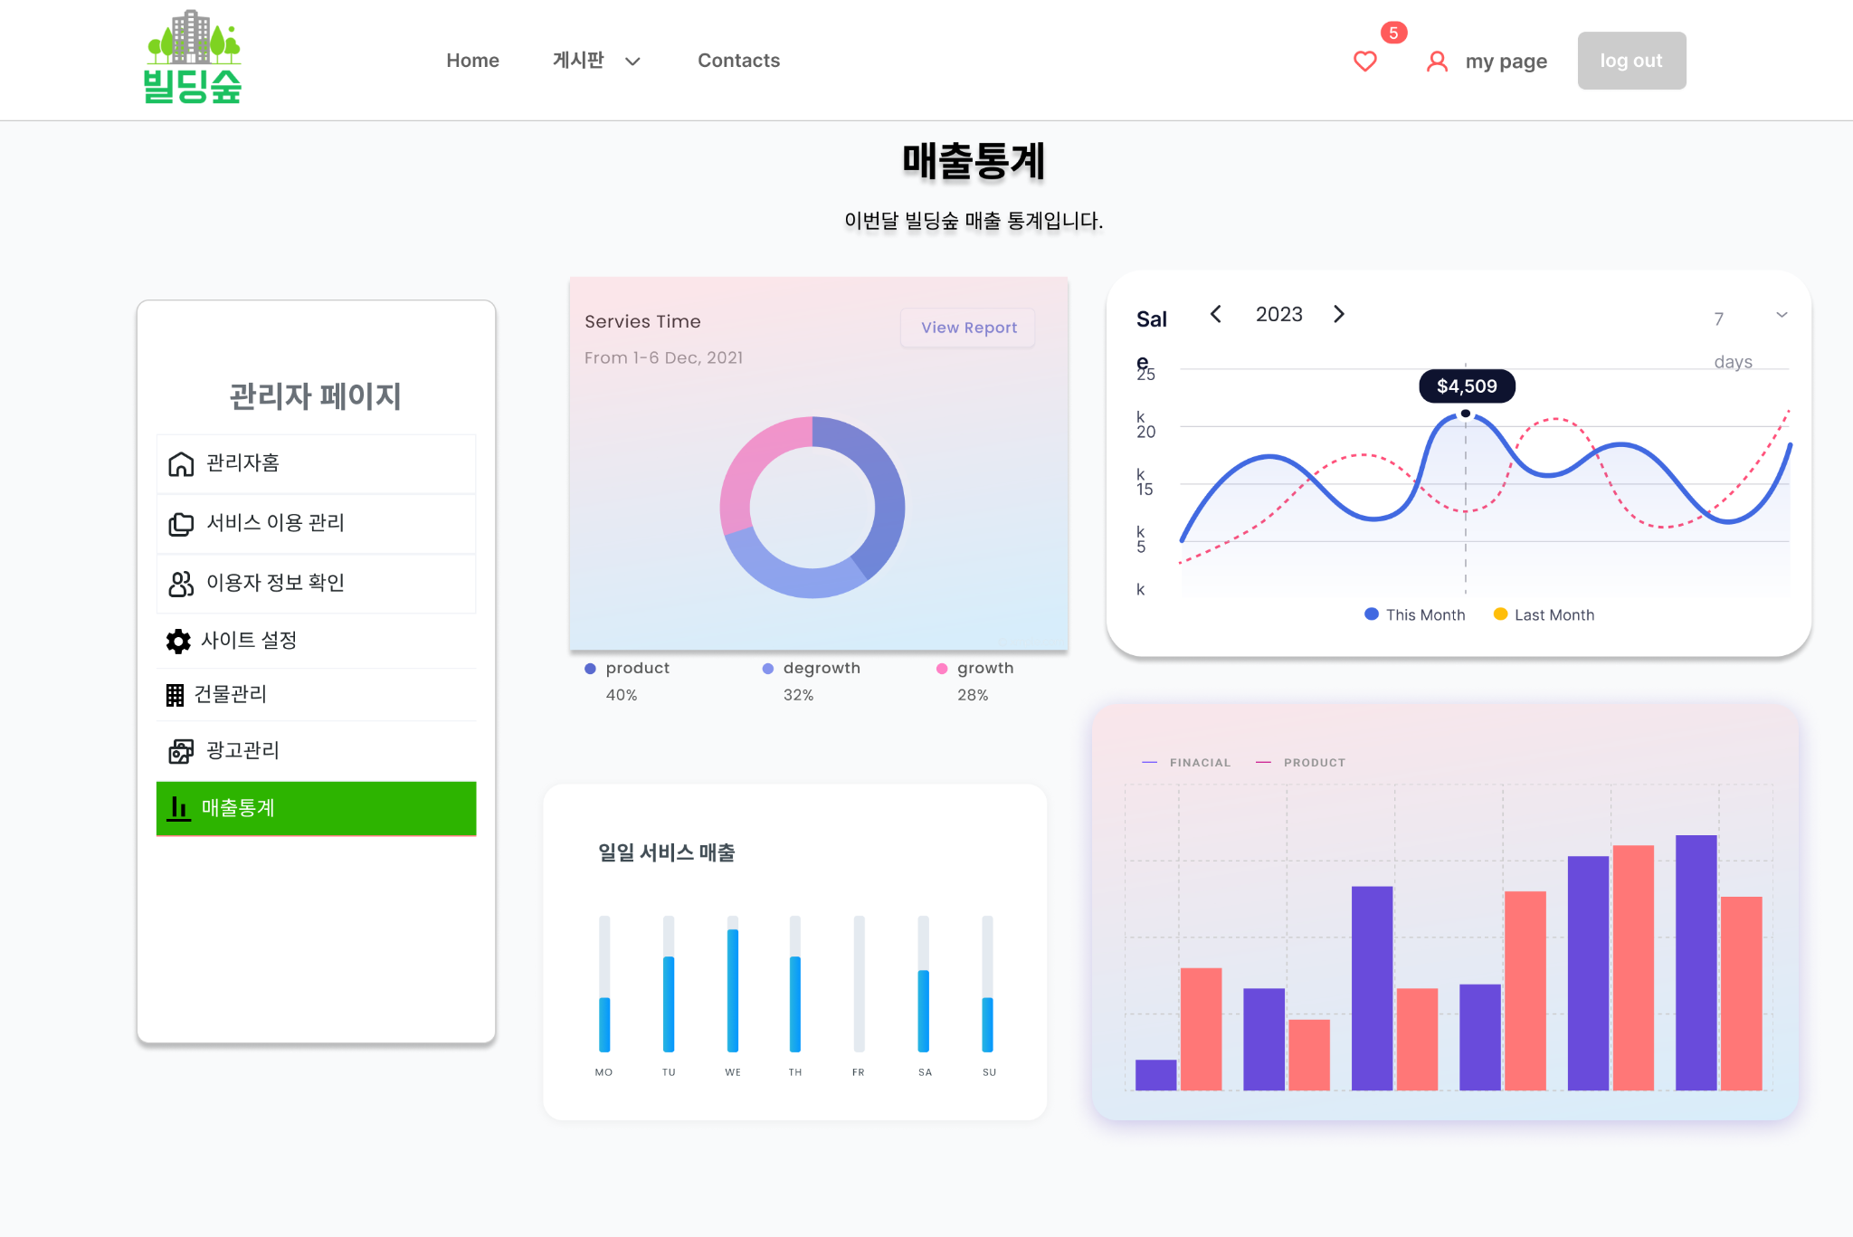
관리자 통계

